Slide 1
第二章 MATLAB的数值计算功能

Slide 2
教学目标：
介绍MATALAB的两种数值运算：
矩阵和表达式
掌握矩阵和多项式的构造和运算方法，能够使用常用的几种函数进行简单的问题求解。

Slide 3
1.1 基本概念
变量
数值
矩阵
数组，向量
函数
运算符
MATLAB的语句

Slide 4
1.1.1 变量（P10）
变量由变量名表示，命名应遵循如下规则：
变量名必须以字母开头
变量名可以由字母、数字和下划线混合组成
变量名区分字母大小写（表示π：pi，PI）
变量名的字符长度不应超过63个。
MATLAB使用变量时不需要预先对变量进行说明，MATLAB会自动根据所输入的数据来决定变量的数据类型和分配存储空间。

Slide 5
MATLAB默认的预定义变量
预定义变量 | 含 义 | 预定义变量 | 含 义
ans | 计算结果的缺省变量名 | NaN 或 nan | 不定值，如 0/0
eps | 最小的机器数 | nargin | 函数输入宗量数目
Inf 或 inf | 无穷大，如 1/0 | nargout | 函数输出宗量数目
i 或 j | 虚单元 i=j=(-1)^{1/2} | realmax | 最大正实数
pi | 圆周率 π | realmin | 最小正实数
例：a=‘happy’;b=3;

Slide 6
1.1.2 数值（P10）
在MATLAB中每一个数据元素都是用双精度来表示和存储的，有效范围为
但是在进行输入输出时，MATLAB可以采用不同的格式。默认格式为short格式。
可以采用下面两种语句来改变输出格式
format short e
format long g
虚数单位为i、j（ ），例a=1+2i。

Slide 7
1.1.3 MATLAB语句（P11）
MATLAB语句采用命令行形式的表达式语言，每一条命令行就是一条语句。
逗号和分号的作用
逗号和分号可作为指令间的分隔符，matlab允许多条语句在同一行出现。
分号如果出现在指令后，屏幕上将不显示结果。注意：只要是赋过值的变量，不管是否在屏幕上显示过，都存储在工作空间中，以后可随时显示或调用。
采用以下两种形式
表达式
变量＝表达式

Slide 8
[例]求[12+2× (7-4)]÷3²的运算结果。
键盘在指令窗输入下面一行指令，然后按下Enter键。
>>(12+2*(7-4))/3^2
2) 等待指令执行完毕，MATLAB指令窗显示运算结果。
ans=
2

Slide 9
函数（P18）
MATLAB为用户提供了丰富且功能各异的函数，用户可以直接调用这些函数来进行数据处理。
函数调用的格式：函数名（参数）
例：a=sin(b)，表示计算b的正弦值并将其赋值给变量a。

Slide 10
1.1.4 矩阵（P19）
矩阵时MATLAB进行数据处理和运算的基本元素。
通常意义上的数量（标量）在MATLAB系统中是作为1×1的矩阵来处理，仅有一行或着一列的矩阵在MATLAB中称为向量。

Slide 11
1.1.4.1 创建矩阵（P19）
直接输入法创建矩阵
矩阵的所有元素必须放在方括号“[ ]”内；
矩阵列元素之间必须用逗号“，”或空格隔开，每行必须用“;”隔开
矩阵元素可以是任何不含未定义变量的表达式。可以是实数，或者是复数。
例a=[1,2;3,4] 或 a=[2 1+3j;sqrt(4) 5]
2行2列的矩阵

Slide 12
1.1.4.2利用MATLAB函数创建矩阵
MATLAB为用户提供了创建基本矩阵的函数，它们：
空阵 [ ] — matlab允许输入空阵，当一项操作无结果时，返回空阵
ones（N，M） —全部元素都为1的矩阵
zeros（N，M） —全部元素都为0的矩阵
rand（N，M）— 在[0,1]均匀分布的随机矩阵
randn（N，M）— 在[0,1]正态分布的随机矩阵
eye（N）— 单位矩阵
Notes:
说明如何编辑矩阵和保存矩阵（P23）

Slide 13
1.1.4.3 向量的生成（P24）
在MATLAB系统中，仅有一行或一列的矩阵称为向量。
利用冒号“：”生成向量
a=m:n
a=m:step:n
利用函数linspace()生成向量
linspace(m,n)
linsapce(m,n,k)
Notes:
第一种方法称为比号生成法，第二种方法成为定数线型采样法

Slide 14
1.1.4.4 矩阵元素的引用与赋值（P26）
在MATLAB中，矩阵下标的行、列号都是从1开始的。A(i,j)表示矩阵A的第i行第j列的元素。
例：
>> b＝A(1,1)+A(2,2)+A(3,3)
运行结果：b=15.000
与C语言中的数组不同，matlab下标从1开始

Slide 15
向量x和y中的任何一个可以是冒号”:”，表示所有的行和列。
例，对上述矩阵A(:,[1,3])
ans=1 3
4 6
7 9
另外，MATLAB还可以将若干个小矩阵，通过方阵号连接算子，生成较大的矩阵。

Slide 16
利用子矩阵生成大矩阵（P27）
MATLAB通过方括号连接算子可以直接将多个子矩阵合并起来构成较大的矩阵。
例：a=ones(1,3);
b=zeros(1,4);
c=[a,b]
结果：c=[1 1 1 0 0 0 0]

Slide 17
1.1.4.5 矩阵的基本信息（P40）
1、size：矩阵的大小
2、length：向量长度
3、ndims：数组维数
4、disp：显示数组或文字
5、isempty：检测是否空矩阵
6、isequal：检测矩阵是否相等

Slide 18
矩阵变换（P28）
1、fliplr：用于矩阵元素的左右对称翻转；
2、flipud：用于矩阵元素的上下对称翻转；
3、rot90：用于矩阵的逆时针90度旋转

Slide 19
1.1.4.6 矩阵运算（P30）
矩阵加减
若参与运算的两矩阵的维数相同，则加减运算的结果是将两运算的对应元素进行加减。
若参与运算的两矩阵的之一为标量（1×1），则加减运算的结果是将矩阵的每一个元素与该标量逐一相加减。
例：
>>A＝[1,2;3,4],B=[2,3;5,6]
>>A+B >>A+1
Ans= Ans=
3 5 2 3
8 10 4 5
注意：矩阵的加法与减法是指两个大小相等的矩阵，若不相等，则会出现出错提示：“inner matrix dimensions must agree”

Slide 20
矩阵乘（*）
A矩阵的列数必须等于B矩阵的行数
标量可与任何矩阵相乘。
例：>>a=[1 2 3;4 5 6;7 8 0];
b=[1 2;3 4;5 6];
>>c=a*b >>d=a*2
c =22 28 d=2 4 6
49 64 8 10 12
31 46 14 16 0
注意：

Slide 21
矩阵的转置
矩阵幂次及指数
① 假设有方阵A和正整数p，则
代表方阵
A自乘p次

Slide 22
② 假设有方阵A和负整数p，则
代表
自乘p次

Slide 23
如果p为一个矩阵的话，就是非法运算会出现出错信息：
??? Error using ==> ^
At least one operand must be scalar.

Slide 24
矩阵的除法
矩阵除分为矩阵右除和矩阵左除。
矩阵右除的运算符号为“/”，设A，B为两个矩阵，则“A/B”是指方程X*B=A的解矩阵X。矩阵A和B的列数必须是相等。
矩阵右除的运算符号为“\”，设A，B为两个矩阵，则“B\A”是指方程B*X=A的解矩阵X。矩阵A和B的行数必须是相等。

Slide 25
矩阵的求逆
矩阵的特征值
求方阵的行列式
求特征多项式

Slide 26
矩阵的数组（向量）运算（P30）
数组（向量）运算指的是元素对元素的逐一运算。
数组加减（.-,.+）
数组乘除（.*,./,.\）
数组乘方（.^）
数组转置 (.’)

Slide 27
数组加减（.-,.+）
a.+b
a.-b
例 :>>a=[1,2;3,4];b=[4,5;2,3]
>>c=a.+b;d=a.-b
>>c= d=
5 7 -3 -3
5 7 1 1
对应元素相加减（与矩阵加减等效）

Slide 28
数组乘除（ .*,./,.\）
a.∗b —— a，b两数组必须有相同的行和列两数
组相应元素相乘。
>>a=[1 2 3;4 5 6;7 8 9];
>>b=[2 4 6;1 3 5;7 9 10];
>>a.*b
ans =
2 8 18
4 15 30
49 72 90

Slide 29
a./b=b.\a — 都是a的元素被b的对应元素除
a.\b=b./a — 都是b的元素被a的对应元素除
例: a=[1 2 3];b=[4 5 6]; c1=a.\b; c2=b./a
c1 = 4.0000 2.5000 2.0000
c2 = 4.0000 2.5000 2.0000

Slide 30
数组乘方－元素对元素的幂
例:
a=[1 2 3];b=[4 5 6];
z=a.^2
z =
1.00 4.00 9.00
z=a.^b
z =
1.00 32.00 729.00

Slide 31
矩阵的关系运算
MATLAB的基本关系运算符为：
>（大于）<（小于）==（等于）
<=（小于等于）~=（不等于）
关系运算的规则是：
参与关系运算的矩阵必须是同维矩阵或其中之一为标量。
当参与运算的矩阵是两同维矩阵A和B时，关系运算的结果时将矩阵A和B下标相同的对应元素逐一进行关系比较。
当参与运算的矩阵之一是标量，关系运算的结果是将矩阵的每一个元素与该标量逐一进行关系比较。
关系运算比算术运算具有更高的优先级
例：>>a=[1,2;2,3]
>>b=[2,2;2,2]
>>a>=b
ans=0 1
1 1

Slide 32
矩阵的逻辑运算
MATLAB的基本逻运算符为：
&（与） |（或） ～（非）
在逻辑运算中，”真“用代码”1”表示，”假”用代码”0”表示。逻辑运算的规则是：
参与逻辑运算的矩阵必须是同维矩阵或其中之一为标量
当参与逻辑运算是两同维矩阵A和B时，逻辑运算的结果是将矩阵A和B下标相同的对应元素逐一进行逻辑运算。
当参与逻辑运算之一是标量时，逻辑运算的结果是将矩阵的每一个元素与该标量进行逻辑运算。
例： >>a=[2,0;0,3];
>>b=[1,0;0,0];
>>a&b
ans=
1 0
0 0

Slide 33
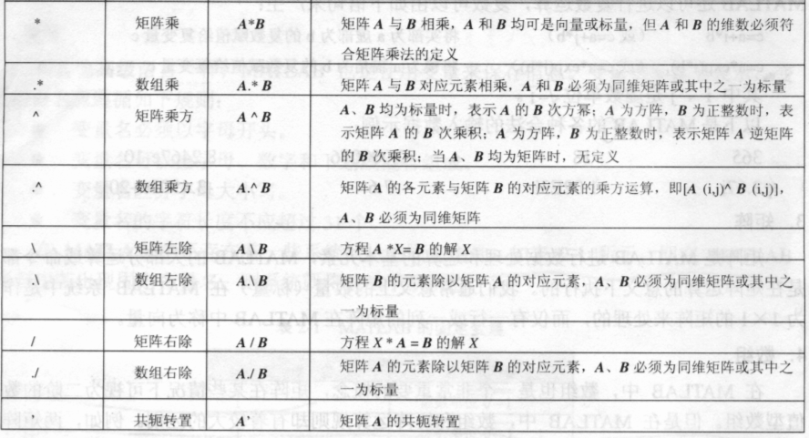
MATLAB的算术运算符

Slide 34
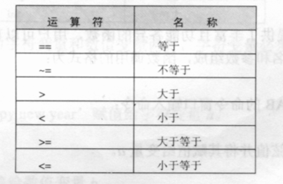
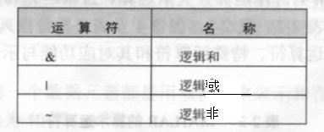
MATLAB的关系与逻辑运算符

Slide 35
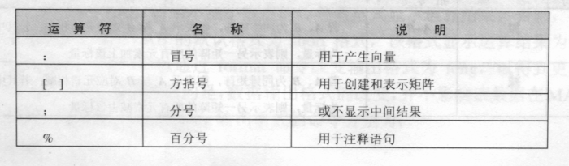
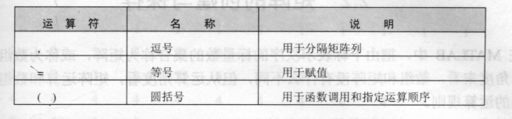
MATLAB的特殊运算符号（P73）

Slide 36
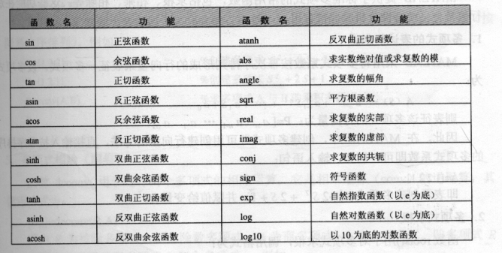
常用的一些数学函数（P45）

Slide 37
>>a=[1 2 3 4];
>>sin(a)
ans=
0.8415 0.9093 0.1411 -0.7568
>>cos(a)
ans=
0.5403 -0.4161 -0.9900 -0.6536
>>b=1+2i
>>real(b)
ans=
1
>>imag(b)
Ans=
2

Slide 38
多项式及其运算（P46）
多项式的表达与创建
MATLAB采用将多项式按幂次序排列形成的行向量来表征一多项式。设多项式为
则表征该多项式的行向量为：
例：语句A=[1 2 0 1]，即表示创建多项式
，并赋值给变量A。

Slide 39
多项式及其运算（续）
多项式求根（P47）
函数roots()用于对多项式求根，调用格式为：
p=roots(A)
例如：>>b=[1 3 2]
>>roots(b)
ans=
-2
-1

Slide 40
多项式及其运算（续）
由指定根求多项式
函数ploy用于由给定定根求多项式系数向量，调用格式为：
A=poly(p)
例：>>p=[2,1]
>>poly(p)
ans=
1 -3 2

Slide 41
多项式及其运算（续）
多项式相乘（P47）
函数conv()用于求两个多项式的乘积多项式，其调用格式为：
R＝conv(A,B)
例：>>A=[1 3 2];
>>B=[1 2 1];
>>R=conv(A,B)
R=
1 5 9 7 2

Slide 42
多项式及其运算（续）
多项式相除（解卷）（P48）
函数deconv()用于进行两个多项式的相除运算，其调用格式为
[B,t]=deconv(R,A)
例：>>R=[1 5 9 7 2];
>>A=[1 3 2]
>>[B,t]=deconv(R,A)
B=
1 2 1
t=
0 0 0 0 0

Slide 43
MATLAB的基本管理命令
当MATLAB启动后，系统自动在内存中开辟一块存储区域用于用户在MATLAB命令窗口中定义的变量、运算结果和有关数据。此内存空间称为MATLAB的工作空间（workspace）。
清除变量命令clear
clear clear a b

Slide 44
作业1 矩阵相乘
求C=A×B

Slide 45
作业2 求解线性方程组

Slide 46
作业3 将表达式
展开为多项式形式，并求其对应的一元n次方程的根。

Slide 47
作业4 求多项式
被
除后的结果

